Slide 1
RouteVision
MMIP 期中專題 · 鑑別式 AI 系統
placement 一完成，
就預測 routing 後哪裡會塞
林孟霆 · 315833033 · 2026/10/28
Notes:
（約 15 秒）大家好，我是林孟霆。我的期中專題叫 RouteVision：在晶片實體設計中，placement 一做完，就預測 routing 之後哪裡會繞線壅塞。右邊這個 8×8 的格子，就是我們的輸出：紅色是預測會塞的區塊。

Slide 2

後端最怕：routing 跑完才發現塞爆
Floorplan
Placement
Routing
發現壅塞
回頭修改
規劃晶片格局
擺放元件
數小時以上
繞不過去
再跑一輪
RouteVision 在 placement 一完成時就預測哪裡會塞，不用等 routing。
粗估不夠準，
所以有用 AI 的空間
EDA 工具內建的粗估，和 routing 後真實使用率的相關係數（像素層級，3 設計平均）
RUDY 0.55
early global routing（eGR）0.65
RouteVision · 林孟霆
2
Notes:
（約 40 秒）晶片後端的流程是 floorplan、placement、routing。routing 一次可能要跑好幾個小時，最痛的情況是跑完才發現某一區塞爆，只好回頭改 placement 再跑一輪。EDA 工具其實有內建的快速粗估，例如 RUDY 和 early global routing，但它們和最終結果的相關係數只有 0.55 和 0.65。所以我的目標是：placement 一完成，就用 AI 預測 routing 後哪裡會塞，而且要比這些粗估更準。

Slide 3
任務：用 placement 的結果，預測 routing 壅塞
輸入（placement 後就有）
輸出
資料：CircuitNet-N14
4 張特徵圖 256×256：cell 密度、RUDY、腳位 RUDY、macro
6 個設計參數：時脈、使用率、macro 擺法、電源網路、filler（第二種模態）
8×8 區塊：是不是熱點（routing 後使用率 ≥ 0.6）
整張 256×256 使用率圖（U-Net）
設計 | 類型 | 熱點
Vortex-small | GPU | 23%
nvdla-small | ML 加速器 | 10%
openc910-1 | RISC-V | 68%
每個設計 96 張版圖＝96 種設計參數組合，共 288 張
標註：routing 後的真實繞線使用率。監督式學習，從輸入預測答案，屬於鑑別式 AI。
RouteVision · 林孟霆
3
Notes:
（約 35 秒）輸入是 placement 一完成就能取得的 4 張特徵圖，再加上 6 個設計參數當第二種模態。輸出有兩種：8×8 個區塊是不是熱點，以及 U-Net 預測的整張使用率圖。資料用 CircuitNet，三個不同類型的設計：GPU、ML 加速器和 RISC-V CPU。每個設計有 96 張版圖，是同一顆電路的 96 種設計參數組合。注意三個設計的熱點比例差很多，從 10% 到 68%。

Slide 4
設計理念：不考看過的題目
同設計隨機切分（各模型的驗證集）
沒看過的晶片（完全沒參與訓練）
≈ 0.99
0.89–0.99
96 張版圖長得很像，等於考看過的題目，分數會虛高
這才是真正的考驗，也是本專題所有結論的依據
1
依設計切分，三個設計輪流當測試
2
閾值只在驗證集決定，不偷看測試
3
一律和 EDA 工具的粗估比較
RouteVision · 林孟霆
4
Notes:
（約 40 秒）這是整個專題最重要的設計理念。如果隨機切訓練和測試，同一個設計的版圖長得很像，所有模型的 ROC-AUC 都在 0.99 左右，但這是考到看過的題目。真正的問題是：換一顆沒看過的晶片還準不準。所以我依設計切分，三個設計輪流當完全沒看過的測試設計；閾值只在驗證集決定；而且一律和 EDA 工具內建的粗估比較。在這個標準下，學習方法的分數落在 0.89 到 0.99。

Slide 5
方法：課程每週的工具都派上用場
基準
Week 1–2
Week 2
Week 3
RUDY、eGR
OpenCV＋RF
MLP
CNN
EDA 工具內建粗估
Sobel 等手工特徵
視窗攤平後分類
0.3 M 參數，小而夠用
Week 2–3、5
Week 4
集成
Week 3、5 · 加分
Multimodal
ViT-B/16
Ensemble
U-Net＋FiLM
影像＋設計參數融合
ImageNet 預訓練微調
RF＋Multimodal＋ViT
逐像素預測使用率圖
可信度
可解釋
評估
Week 6
不確定度
Grad-CAM
輪流測試
Flask 網頁
三個模型意見分歧
CNN、U-Net 判斷依據
三個設計各當一次測試
REST API＋Canvas
RouteVision · 林孟霆
5
Notes:
（約 35 秒）方法上，我把課程每一週的工具都用上：EDA 粗估當基準，傳統的 OpenCV 手工特徵加 Random Forest，MLP、CNN、影像加設計參數的多模態模型、預訓練 ViT，以及把三個模型平均的 Ensemble。綠色框是這次的兩個亮點：U-Net 逐像素預測整張使用率圖，以及用三個模型的意見分歧來估計不確定度。另外有 Grad-CAM 解釋，最後包成 Flask 網頁。

Slide 6
結果：沒看過的晶片上，AI 更準也更穩定
U-Net 多模態
0.984 ± 0.013
3 / 3
Ensemble
0.971 ± 0.014
個設計都是第一，包括 eGR 最強的 openc910-1（0.994 vs 0.987）
U-Net
0.970 ± 0.020
Random Forest
0.967 ± 0.020
Multimodal
0.966 ± 0.018
191 / 288
ViT
0.955 ± 0.021
張版圖的熱點 F1 贏過 eGR
CNN
0.951 ± 0.022
MLP
0.931 ± 0.047
± 0.013
eGR（EDA）
0.911 ± 0.069
標準差只有 eGR（± 0.069）的五分之一，換晶片也穩定
RUDY（EDA）
0.881 ± 0.061
ROC-AUC，三個設計輪流當測試的平均 ± 標準差；橫軸從 0.85 開始
RouteVision · 林孟霆
6
Notes:
（約 45 秒）這是最主要的結果：三個設計輪流當沒看過的晶片，ROC-AUC 的平均和標準差。所有學習方法平均都贏過兩個 EDA 粗估。最好的是 U-Net 多模態，0.984，三個設計都是第一；連 eGR 最強的 openc910-1，它也從 0.987 被超過。逐張版圖比較，288 張裡有 191 張的熱點 F1 贏過 eGR。而且標準差只有 eGR 的五分之一，代表換一顆晶片表現也很穩定。

Slide 7
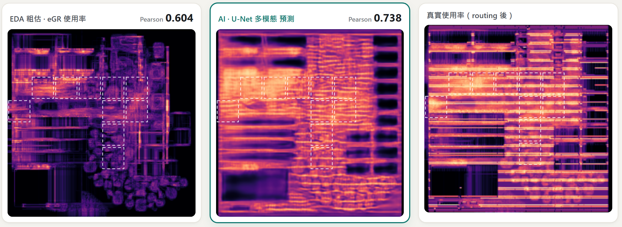
亮點一：U-Net 直接預測整張使用率圖
像素相關係數 0.81（eGR 0.65）
結構相似度 SSIM 0.45（0.24）
誤差 NRMSE 0.16（0.34）
ImageNet ResNet-18 編碼器＋U-Net 解碼器（14 M 參數），設計參數用 FiLM 注入。
消融：加入設計參數後，區塊熱點 ROC-AUC 0.970 → 0.984，三個設計都提升。
RouteVision · 林孟霆
7
Notes:
（約 40 秒）第一個亮點是 U-Net。前面的方法只回答「這個區塊是不是熱點」，U-Net 直接預測 routing 後整張使用率圖。左邊是 eGR，中間是 U-Net，右邊是真實結果：U-Net 已經畫出了真實圖的結構，像是左下角低使用率的區塊和水平的繞線條紋。三個設計平均，像素相關係數從 eGR 的 0.65 提升到 0.81。消融實驗也發現，加入設計參數後像素層級差不多，但區塊熱點的判斷三個設計都變好，可能是設計參數幫助判斷整體使用率的高低。

Slide 8
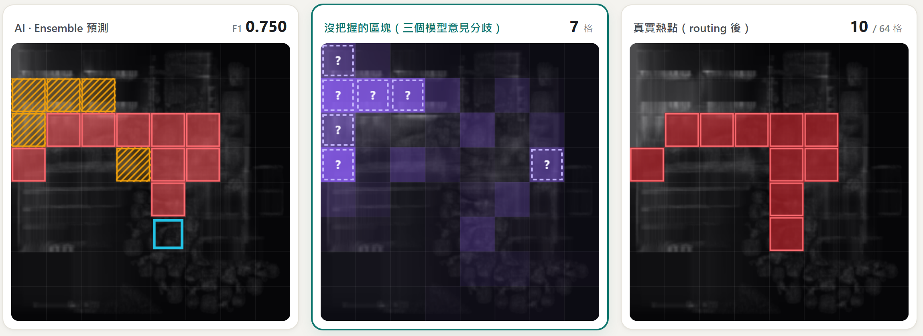
亮點二：模型知道自己哪裡沒把握
最沒把握的 20% 區塊，涵蓋 78% 的錯誤（對照組 67%）
分布差最多的 openc910-1：0.93 vs 0.61
不確定度＝RF、Multimodal、ViT 三個模型熱點機率的標準差，推論時就能算，不需要答案。
對照組：分數越接近閾值越不確定。數字為三個設計輪流測試的平均（AUROC：用不確定度找出判錯區塊）。
RouteVision · 林孟霆
8
Notes:
（約 40 秒）第二個亮點是可信度。Ensemble 有三個做法完全不同的成員，同一個區塊如果三個模型給的機率差很多，就代表模型沒把握。這不需要答案，推論時就能算。中間紫色的就是沒把握的區塊：這張版圖 Ensemble 錯了 6 格，其中 4 格就落在它標出的 7 格裡。平均來說，只要人工檢查最沒把握的 20% 區塊，就能抓到 78% 的錯誤。在分布差最多的 openc910-1 上，最直覺的「離閾值遠近」幾乎失效，只有 0.61，三個模型的分歧還有 0.93。

Slide 9
模型夠大嗎？瓶頸在資料的多樣性
模型 | 參數 | 同設計 | 沒看過的晶片 | 落差
CNN | 0.3 M | 0.994 | 0.951 | −0.043
Multimodal | 0.3 M | 0.995 | 0.966 | −0.029
ViT-B/16 | 86 M | 0.993 | 0.955 | −0.038
U-Net 多模態 | 14 M | 0.997 | 0.984 | −0.013
同設計大家都 ≈ 0.99：
0.3 M 的小 CNN 就夠，題目太簡單
大 300 倍的 ViT：
換晶片沒有比較好
逐像素＋設計參數：
落差最小，換晶片最穩
ROC-AUC，三個設計平均。同設計＝和訓練同設計的驗證版圖
限制 只有 3 個設計、每組只訓練一次（seed 42）；「多擠才算熱點」的閾值仍需依設計調整。
RouteVision · 林孟霆
9
Notes:
（約 40 秒）大家可能會問：模型是不是太小？在同設計的驗證集上，0.3 M 參數的 CNN 就已經 0.99，題目本身太簡單，看不出差異。大 300 倍的 ViT 換一顆晶片也沒有比較好。真正讓跨晶片表現變好的，是把任務改成逐像素預測、再加上設計參數，落差從 0.03 到 0.04 降到 0.013。所以瓶頸是資料的多樣性，而不是模型容量。限制是只有 3 個設計、每組只訓練一次，而且熱點門檻還需要依設計調整，這是未來工作。

Slide 10
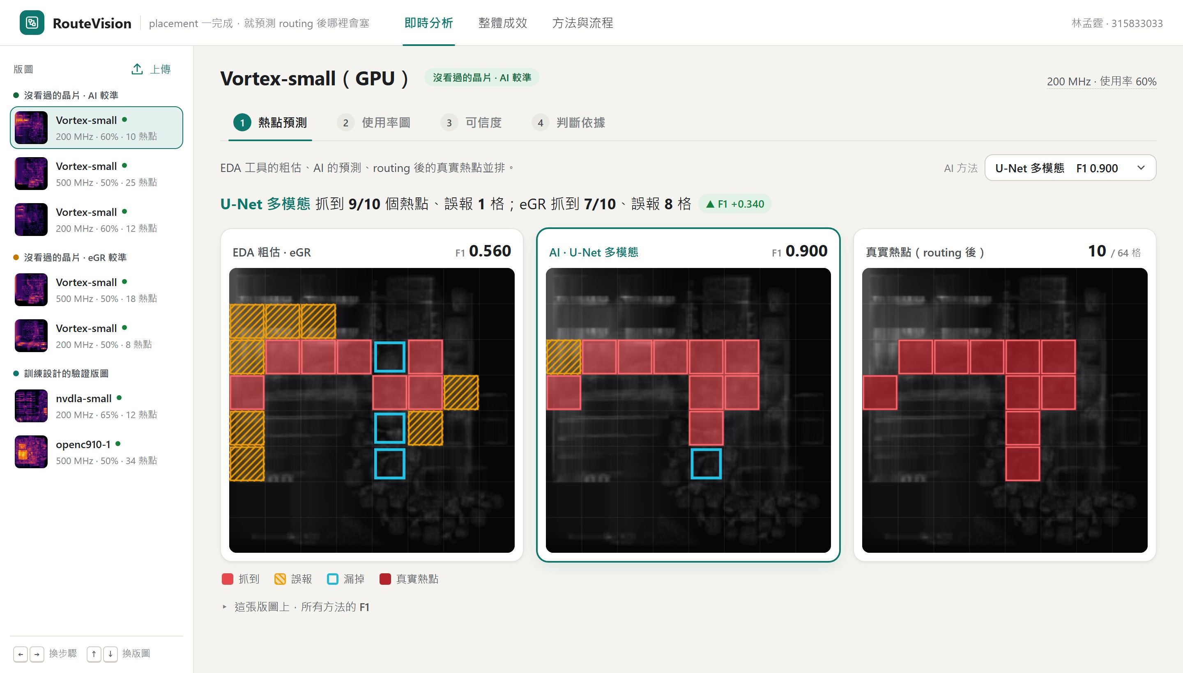
系統：把分析變成四個步驟的故事
1 一步只講一件事
熱點 → 使用率圖 → 可信度 → 判斷依據
2 同一個版面
EDA ↔ AI ↔ 真實三圖並排，滑鼠同步
3 先給結論
一句話摘要，細節收進展開
4 不讓人等
啟動時預先計算：第一次分析 62 秒 → 0.2 秒
RouteVision · 林孟霆
10
Notes:
（約 30 秒）系統是 Flask 後端加 HTML/JavaScript 前端。UI 的設計理念是把分析變成四個步驟的故事：每一步只講一件事，而且版面都一樣，左邊是 EDA 粗估、中間是 AI、右邊是真實結果，上方先給一句話結論。因為 ViT 在 CPU 上推論要 20 秒，server 啟動時會先把範例都算好，第一次分析從 62 秒降到 0.2 秒。接下來直接 demo。

Slide 11
一張沒看過的版圖，四個步驟
LIVE DEMO
1
2
3
4
熱點預測
使用率圖
可信度
判斷依據
eGR ↔ AI ↔ 真實
U-Net 整張預測
沒把握的區塊
Grad-CAM
最後上傳一張新的版圖：沒有答案，只看預測
備用影片：[Demo 影片連結]
Notes:
（約 1 分 30 秒）Demo 流程： 1. 點左邊第一張 Vortex-small（沒看過的晶片）。第 ① 步唸上方那句結論：U-Net 抓到 9/10、誤報 1；eGR 抓到 7/10、誤報 8。 2. 按 → 到第 ② 步：U-Net 的使用率圖和真實結果很像，相關係數 0.738 vs eGR 0.604。 3. 按 → 到第 ③ 步：Ensemble 錯了 6 格，其中 4 格在它標出的 7 個沒把握區塊裡。 4. 按 → 到第 ④ 步：U-Net 關注的位置和右邊真實熱點重疊。 5. 按左上「上傳」，選 demo/upload_examples/vortex_D_no_answer.npz：只顯示預測，模擬還沒 routing 的新 placement。 （如果現場電腦有問題，改播備用影片）

Slide 12
總結
1
用「沒看過的晶片」評估：U-Net 多模態 ROC-AUC 0.984 ± 0.013，三個設計都勝過 EDA 粗估
2
不只判斷熱點：預測整張使用率圖、標出沒把握的區塊、說明判斷依據
3
從資料前處理到網頁的完整鑑別式 AI 系統，用上課程 Week 1–6 的工具
未來工作
加入更多 CircuitNet 設計 · 依設計自動調整熱點門檻 · 期末：LLM Agent 解讀結果，給工程師修改建議
RouteVision · 林孟霆
12
Notes:
（約 20 秒）總結三點：第一，用沒看過的晶片評估，U-Net 多模態在三個設計上都勝過 EDA 工具的粗估；第二，系統不只判斷熱點，還能預測整張使用率圖、標出模型沒把握的地方，並說明判斷依據；第三，這是一個從資料到網頁的完整系統。未來會加入更多設計、讓熱點門檻能依設計自動調整，期末再加上 LLM Agent 解讀結果、給工程師修改建議。謝謝大家。

